Slide 1
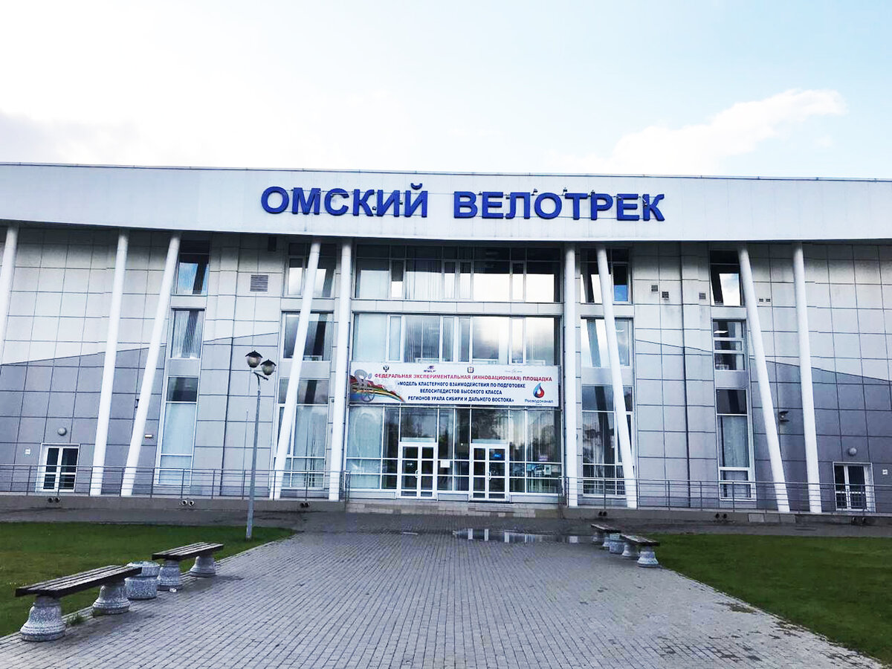
Федеральная экспериментальная (инновационная) площадка «Модель кластерного взаимодействия по подготовке велосипедистов высокого класса регионов Урала, Сибири и дальнего востока».
КОНТРОЛЬ ПАРАМЕТРОВ ТЕХНИЧЕСКОЙ И СПЕЦИАЛЬНОЙ ФИЗИЧЕСКОЙ ПОДГОТОВЛЕННОСТИ ВЕЛОСИПЕДИСТОВ ТРЕКОВИКОВ СПРИНТЕРОВ НА ВЕЛОТРЕНАЖЕРЕ «WATTBIKE».
Стрела В.Н., преподаватель
Коновалов В.Н., д.п.н, профессор кафедры ТиМ циклических видов спорта Сиб ГУФК

Slide 2
Цель исследования: Контроль параметров технической и специальной физической подготовленности у велосипедистов спринтеров на велотренажёре «Wattbike». Задачи: 1. Изучить научно-методическую литературу по проблеме контроля параметров технической и специальной физической подготовленности велосипедистов спринтеров. 2. Оценить параметры технической и специальной физической подготовленности у велосипедистов спринтеров в лабораторном тесте на «Wattbike». Методы исследования: 1. Анализ научно-методической литературы. 2. Педагогическое тестирование с использованием велотренажёра «Wattbike». 3. Педагогическое наблюдение. 4. Методы математической статистики.

Slide 3
Организация исследования: исследования проводились с 2018 по 2020 г.г, в которых приняли участие квалифицированные велосипедисты. Оценка специальной физической и технической подготовленности проводилась на велотренажёре «Wattbike» в тестах: «Power peak», максимальная мощность работы в течение 6 секунд и «Wingate» максимальная мощность работы в течение 30 секунд. В реальном времени анализировались показатели: время, мощность, количество оборотов, прилагаемые усилия в педалировании.

Slide 4
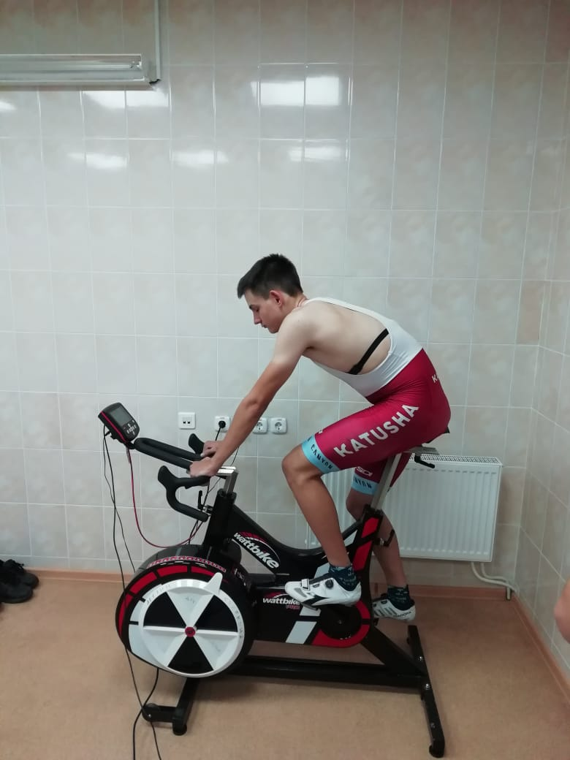
Тестирование на «Wattbike»

Slide 5
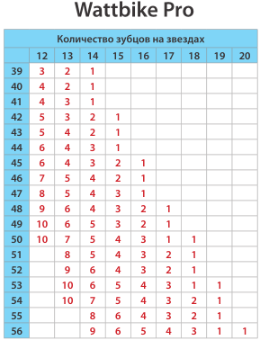
Определение величины тестовой нагрузки по передаточному соотношению зубцов на звездах велосипеда и сопротивлению воздушного потока

Slide 6
Техническая подготовленность велосипедиста
Под рациональной техникой педалирования следует понимать круговое педалирование, когда поступательные усилия, создающие крутящий момент оси каретки велосипеда, прилагаются к шатуну во всех точках вращения по касательной линии к окружности. Круговое педалирование дает возможность включать в работу больше мышечных групп, благодаря чему оно является наиболее эффективным способом. В цикле педалирования выделяют четыре основные и четыре промежуточные зоны переключения

Slide 7
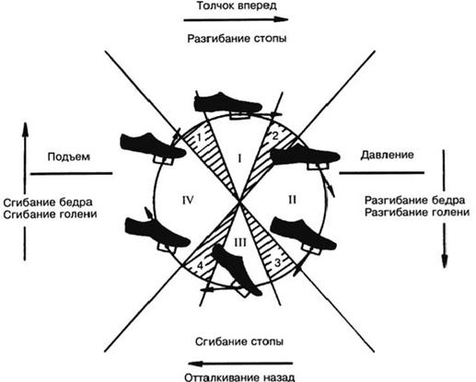
Полноценный цикл кругового педалирования : жим, проводка, подтягивание и проталкивания

Slide 8
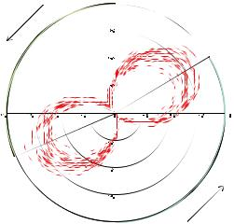
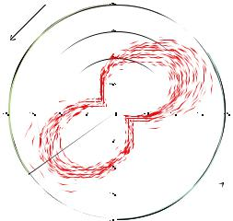
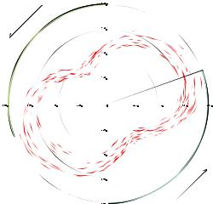
Варианты техники педалирования у велосипедистов различной квалификации
Рис Б
Низкой квалификации
Рис В
Высокой квалификации
Рис А
Начинающий

Slide 9
Рис А
Начинающий
На рисунке представлено импульсное педалирование у начинающего велосипедиста. При данном варианте педалирования отмечается потеря мощности работы в промежуточной зоне «проводки». При изменении направления усилий в цикле педалирования использует только мышцы передней части бедра.

Slide 10
Рис Б велосипедист низкой квалификации
Велосипедист поддерживает некоторый импульс между левой и правой ногой, но при этом наблюдается потеря мощности при переходе мертвых зон «проводки». Недостаточное включение двуглавой мышцы бедра (зона подтягивания).

Slide 11
Рис В
Характеризуется высокой мощностью и равномерным приложением усилий во всех зонах кругового педалирования у велосипедистов высокой квалификации

Slide 12
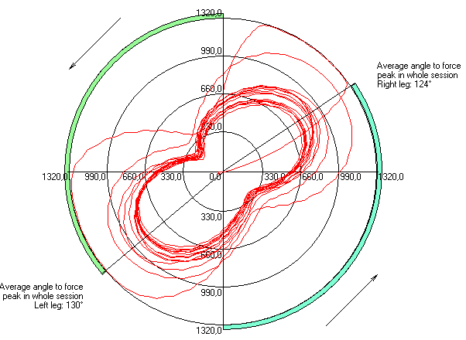
Оценка технических параметров педалирования и мощности работы в тесте «Power peak» у велосипедиста высокой квалификации

Slide 13
Количественные характеристики параметров специальной физической и технической подготовленности велосипедиста спринтера в тесте «Power peak»
 | max | min | avg
Cadence [rpm] | 158 | 150 | 136
Force [N] | 1314 | 564 | 612
Power [W] | 1914 | 1507 | 1546
Power/Kg [W/Kg] | 10,02 | 7,89 | 8,1
Left leg percent [%] | 100 | 49 | 56
Right leg percent [%] | 51 | 0 | 44

Slide 14
Динамика параметров, отражающих прилагаемые усилия к педали левой и правой ноги, в фазах: «жима» (max) и «подтягивания» (min) у велосипедиста в тесте «Powerpeak»

Slide 15
Количественные показатели параметров специальной физической и технической подготовленности велосипедиста спринтера в тесте «Wingate»
 | max | min | avg
Cadence [rpm] | 146 | 111 | 130
Force [N] | 1313 | 326 | 461,71
Power [W] | 1754 | 661 | 1080,82
Power/Kg [W/Kg] | 9,18 | 3,46 | 5,66
Left leg percent [%] | 100 | 47 | 50,49
Right leg percent [%] | 52 | 0 | 49,51

Slide 16
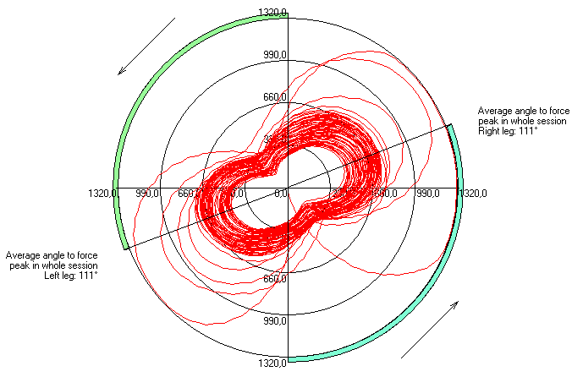
Оценка технических параметров педалирования и мощности работы в тесте «Wingate» у велосипедиста высокой квалификации

Slide 17
Динамика параметров, отражающих прилагаемые усилия к педали левой и правой ноги, в фазах «жима» (max) и «подтягивания» (min.) у велосипедиста в тесте «Wingate».

Slide 18
Изучение соревновательных результатов велосипедистов на треке в дисциплине 200 метров с ходу и в лабораторных тестах на «Wattbike», позволило выявить взаимосвязь между данными показателями. При помощи уравнения линейной регрессии были рассчитаны модельные характеристики мощности работы на «Wattbike».

Slide 19
Прогнозирование спортивного результата на дистанции 200 м/с у высококвалифицированных велосипедистов спринтеров по параметрам мощности работы тесте «Power peak»
Спортивный результат | Мощность (ватт) | Мощность/кг (ватт/кг)
10,587 | 1907,16 | 22,70
10,5 | 1937,505 | 23,07
10,45 | 1954,945 | 23,27
10,4 | 1972,384 | 23,48
10,35 | 1989,824 | 23,69
10,3 | 2007,263 | 23,90
10,2 | 2042,142 | 24,31
10,15 | 2059,582 | 24,52
10,10 | 2077,021 | 24,73
10,05 | 2094,461 | 24,93
10,0 | 2111,9 | 25,14
9,90 | 2146,779 | 25,56

Slide 20
Прогнозирование спортивного результата на дистанции 200 м/с у высококвалифицированных велосипедистов спринтеров по параметрам мощности работы в тесте «Wingate».
Спортивный результат | Мощность (ватт) | Мощность/кг (Ватт/кг)
12,082 | 1277,1 | 15,20
11,976 | 1306,8 | 15,56
11,765 | 1367,3 | 16,28
11,429 | 1468,2 | 17,48
11,111 | 1569,1 | 18,68
10,811 | 1670, | 19,88
10,526 | 1770,9 | 21,08
10,256 | 1871,8 | 22,28
10 | 1972,7 | 23,48

Slide 21
Заключение 1. Использование современного велотренажера «Wattbike» в этапном контроле позволяет оценивать показатели, технической и специальной физической подготовленности высококвалифицированных велосипедистов спринтеров. 2. Системное проведение тестов «Power peak» и «Wingate» дает своевременную информацию тренерам о состоянии алактатного и гликолитического механизмов энергообеспечения велосипедистов- спринтеров и позволяет смоделировать тренировочные нагрузки с учетом индивидуального уровня технической и специальной физической подготовленности.

Slide 22
Спасибо за внимание

